Slide 1

La presse à scandale doit être condamnée
Des raisons avec des exemples
https://www.humanite.fr/medias/une-plongee-dans-lhistoire-de-la-presse-scandale-612356

Slide 2


Elle partage généralement l'information fausse
Le but de ces articles est d'obtenir plus d'attention, et donc des auteurs sont obligés d'écrire des textes scandales mais pas partager des faits vrais.
C'est difficile d'interviewer des gens pour apprendre opinion et construire la situation au totale, donc ces articles généralement utilisent des spéculations et les présentent comme des faits.
https://lesjeunesjournalistes.wordpress.com/2011/04/06/la-presse-people%E2%80%A6-ca-paye%C2%A0/
https://boutique.arte.tv/detail/tabloids_splendeur_et_decadence_presse_scandale

Slide 3
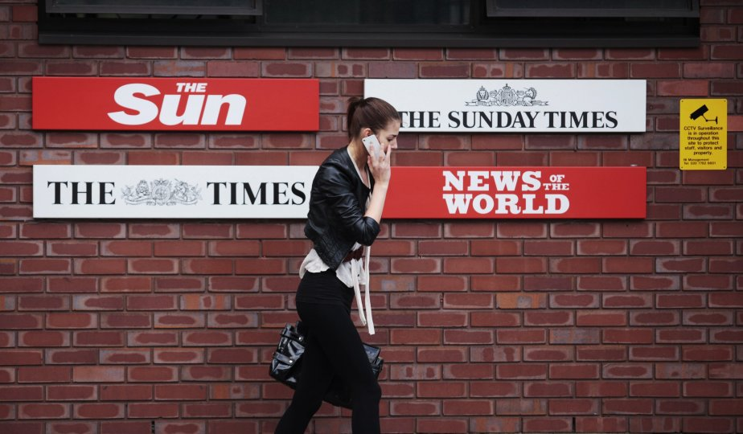
Le publique perd du temps et s'inquiète sans raison
Le public prend du temps pour lire ces textes, mais l'information qu'il obtient est fausse, donc il n'apprend rien mais juge des situation en utilisant des spéculations.
Ces articles créent plus d'information négative sur Internet, donc les gens se concentrent dans cette information dans leur vie quotidienne et s'inquiète.
https://www.lapresse.ca/opinions/201107/19/01-4419253-scandale-des-ecoutes-la-presse-a-peu-de-contrepoids.php

Slide 4
Il faut condamner ces articles pour que le publique ne devient pas la victime d'information fausse.
Ihor Parkhomenko

